Slide 1

Применение игровых технологий на классном часу.
Игра – древнейшая форма передачи знаний.
Нестерова К.Н.
Учитель географии

Slide 2
Концептуальные основы игровых технологий
Игра – пространство «внутренней социализации» ребёнка, средство усвоения социальных установок (Л. С. Выгодский).
Игра – свобода личности в воображении, «иллюзорная реализация нереализуемых интересов» (А. Н. Леонтьев).
Психологические механизмы игровой деятельности опираются на фундаментальные потребности личности и в самовыражении, самоутверждении, самоопределении, саморегуляции, самореализации.

Slide 3
Классный час является прямой формой общения классного руководителя с учениками.
И может проводиться в разных формах.
Для своего классного часа я выбрала игровую. Игровая методика различается:

Slide 4
Классификация педагогических игр
Игровые методика
Предметные
Сюжетные
Ролевые
Имитационные
Деловые
Драматизации

Slide 5

Классификация педагогических игр
По предметной области
Математические;
Химические;
Биологические;
Физические;
Экологические;
Географические и др.
Музыкальные;
Театральные;
Литературные.
Физкультурные;
Спортивные;
Военно-прикладные;
Туристические;
Народные.
Обществоведческие;
Экономические;
Управленческие;
Коммерческие.

Slide 6
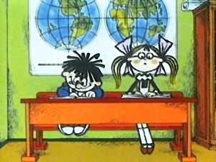

Функции игры
(одна и та же игра может выступать в нескольких функциях)
Коммуникативная
Обучающая
Развлекательная
Релаксационная
Психотехническая

Slide 7

игра «Знатоки географии»
Цели и задачи мероприятия:
Образовательная: систематизация и закрепление знаний учащихся по географии.
Развивающая: коммуникативные умения учащихся, мышление, память.
Воспитательная: развитие любознательности, настойчивости в приобретении знаний.

Slide 8
При подготовке классного часа необходимо четко следовать методике организации и проведения классного часа.
1.Определение темы и задач классного часа .
2.Определение времени и места проведения классного часа.
3.Определение ключевых моментов классного часа и разработка плана подготовки и проведения классного часа (подобрать соответствующий материал, наглядные пособия, музыкальное оформление по теме, составить план (сценарий) проведения классного часа)
4.Определение участников подготовки и проведения классного часа (дать задание ученикам для предварительной подготовки к классному часу (если это предусмотрено планом), определить степень целесообразности участия педагогов или родителей)
5.Анализ его результативности

Slide 9
Технология игры
Этап подготовки
- разработка игр;
Этап проведения
- групповая работа над заданием
Этап анализа, обобщения
- выход из игры;
- оценка и самооценка;
- рефлексия.

Slide 10
Игра состояла из 5 туров. Были три команды. После 4 тура, выбыла 1 команда, а в финале определился победитель.

Slide 11
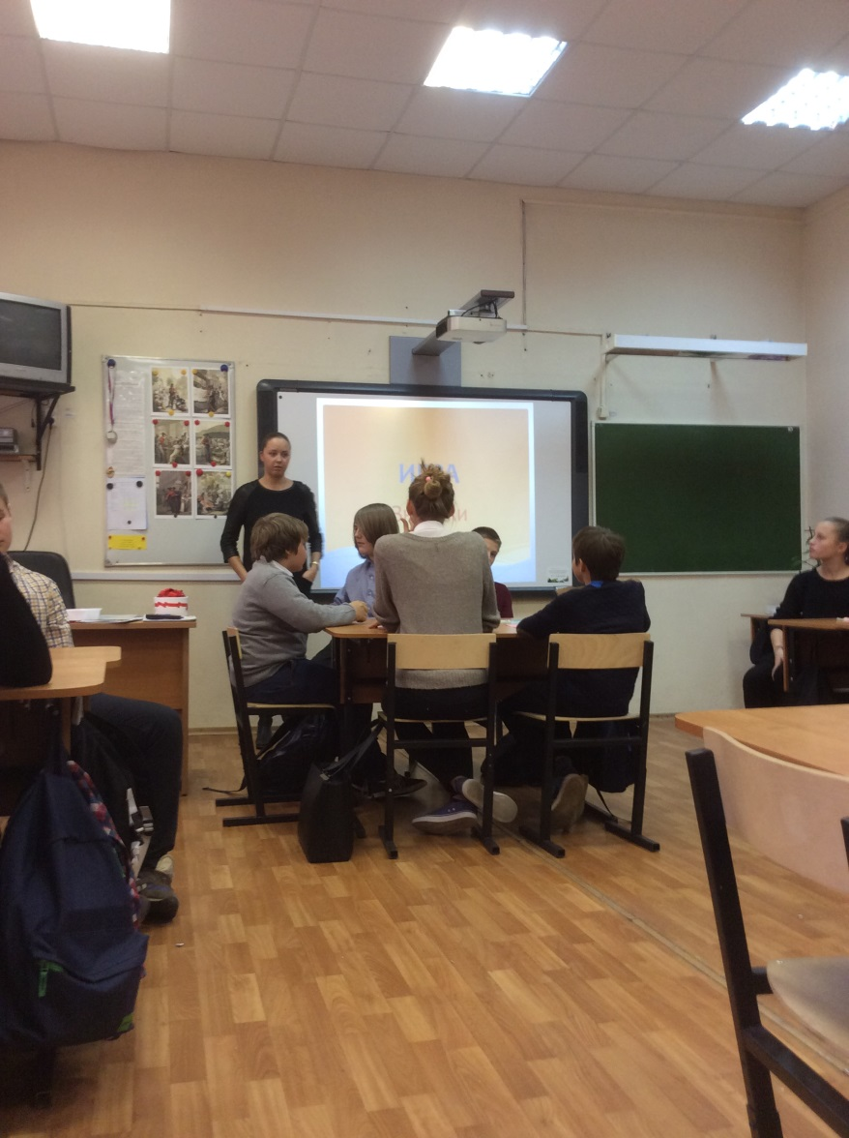
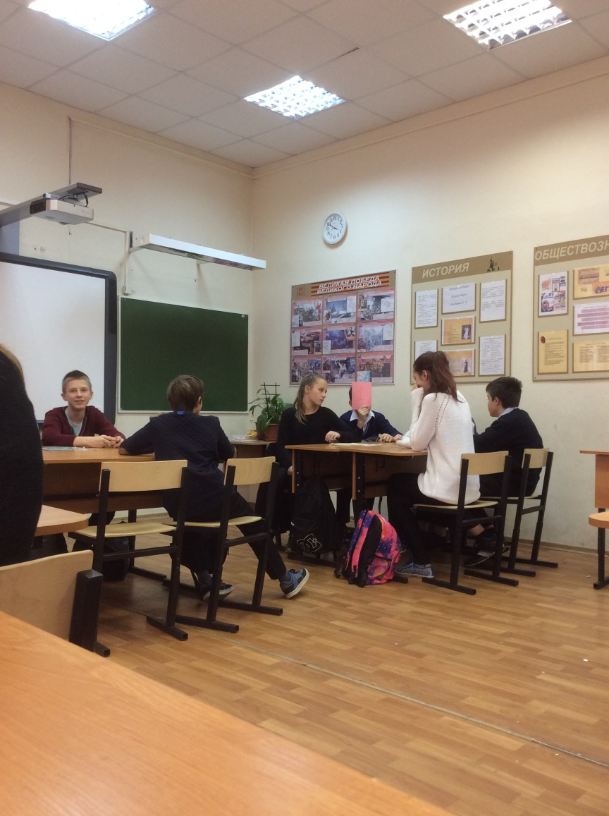

Slide 12
В игре были и географические вопросы, и работа с картой. Были задание на знание географических объектов.

Slide 13
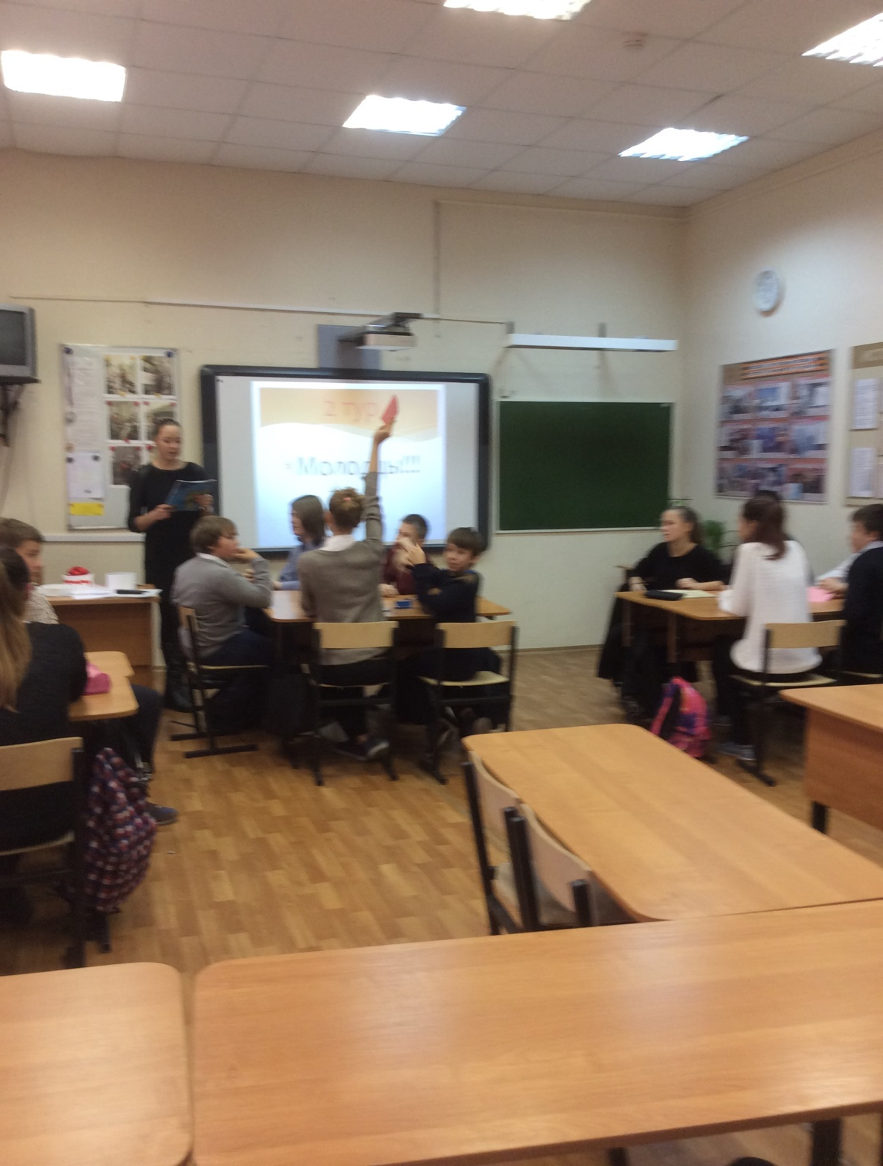
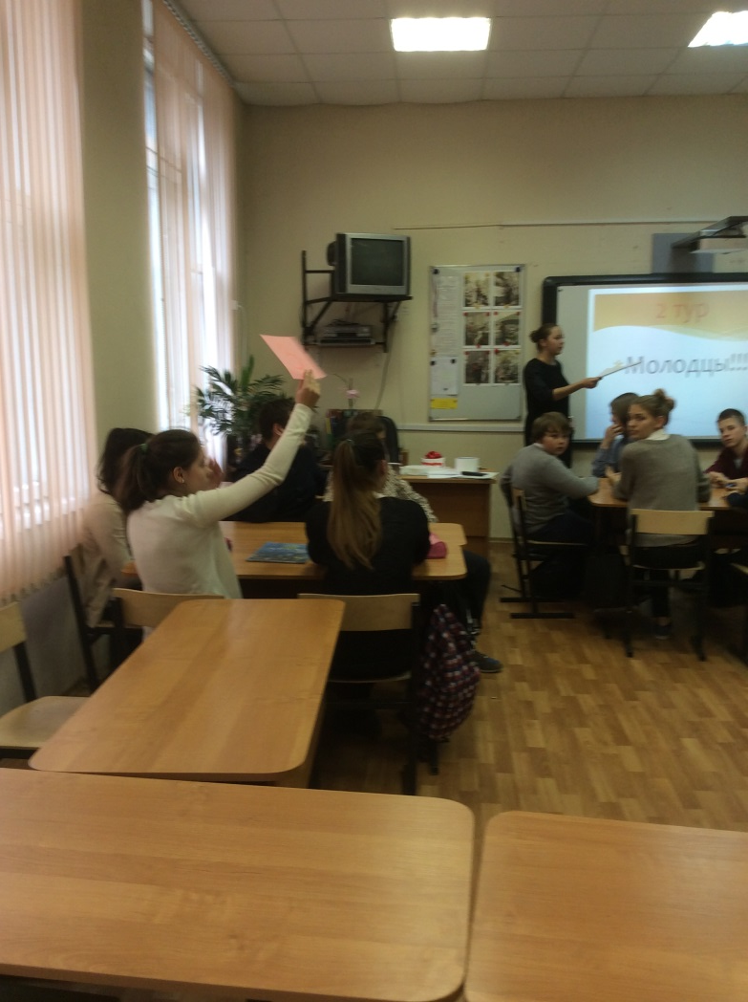

Slide 14
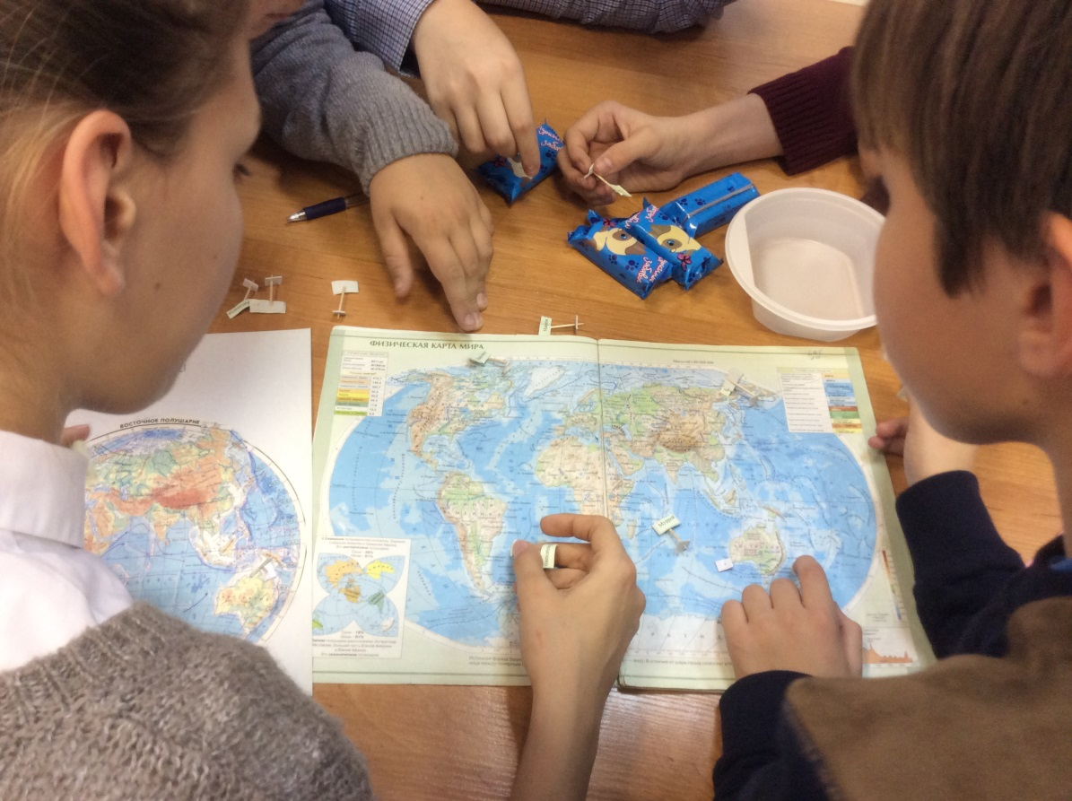
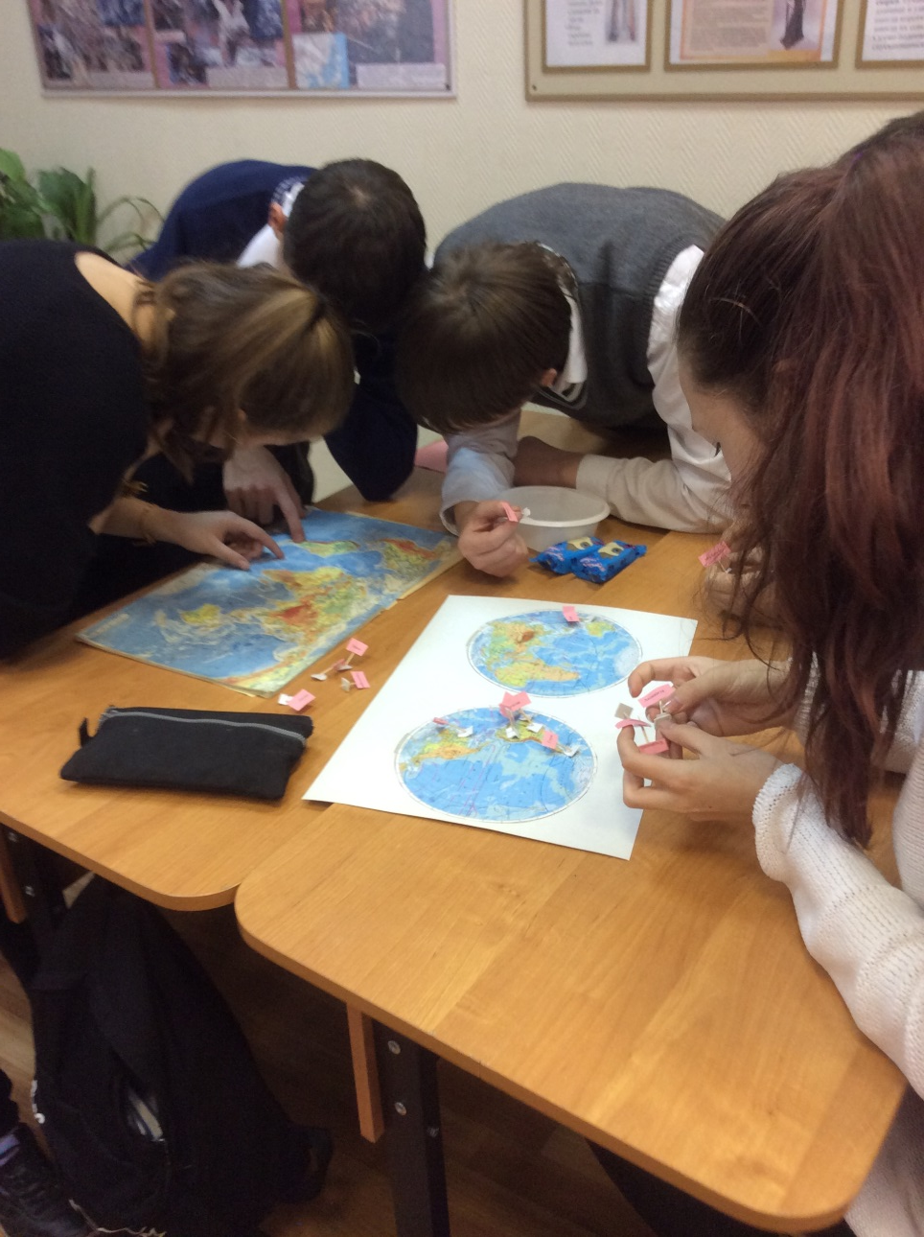

Slide 15
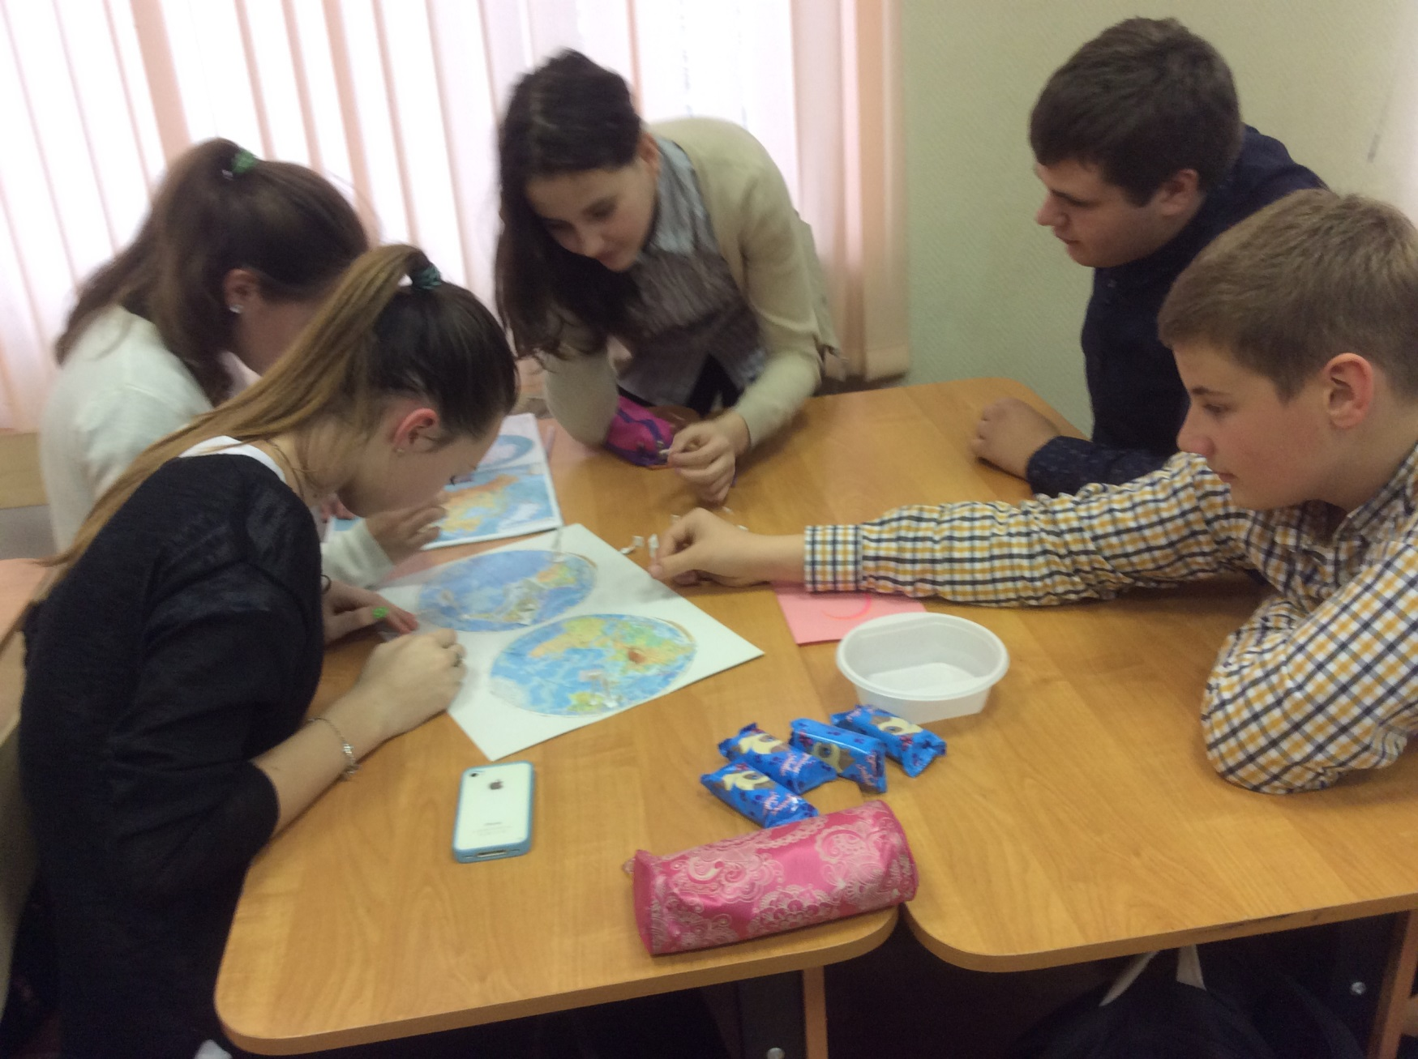

Slide 16
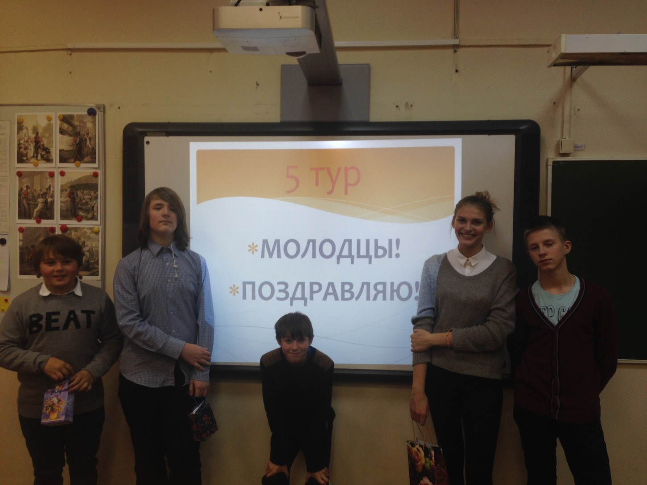
Игра была рассчитана на 45 минут.
Команда-победитель была награждена призами, проигравшие получили утешительные призы.

Slide 17
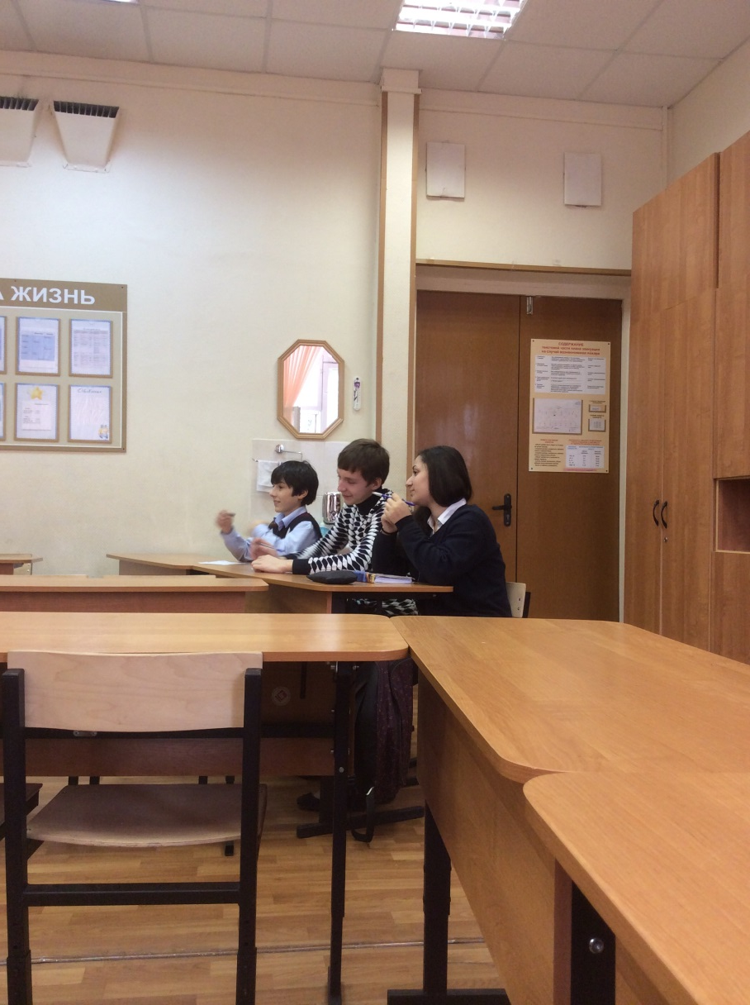
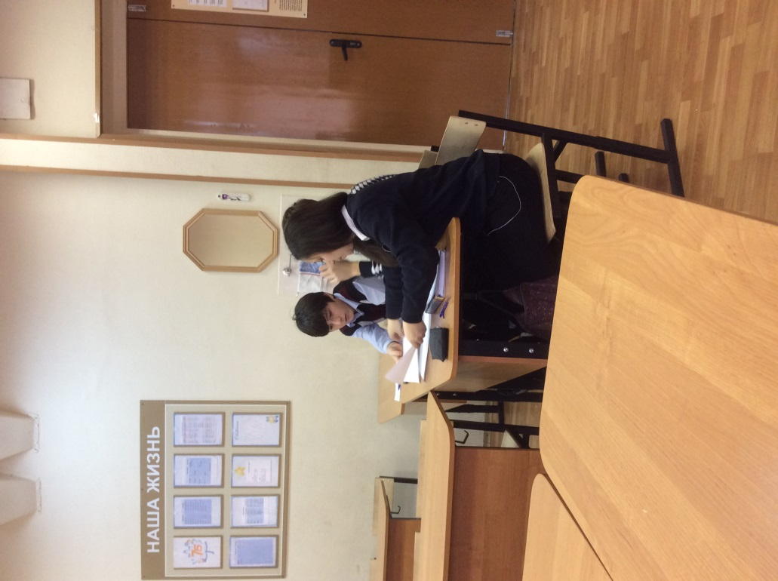
и жюри, а это были ученики 9В класса, тоже не остались без внимания.

Slide 18
Сделав анализ мероприятия, я пришла к выводу, что цели, которые я ставила перед собой были достигнуты.
В проведение игры мне понравилось, что была смена деятельности, дети не утомились, но также выявила небольшие минусы и сделала для себя пометку

Slide 19
Советы по организации классного часа:
оформление классного часа: современность, оригинальность оформления. (в силу того, что не имею собственного кабинета)
следить за вниманием и при его снижении использовать интересный по содержанию материал или поставить «острый» вопрос
использовать музыкальную паузу

Slide 20

Спасибо за внимание.

